Slide 1

Informatikos VBE (II dalies) kandidatų darbų vertintojų mokymų medžiaga (I d., 16 akad. val.)

Slide 2
Mokymų tikslas ir uždaviniai
Tobulinti informatikos mokytojų, kaip informatikos valstybinio brandos egzamino antros dalies vertintojų, kompetencijas
  Išanalizuoti VBE užduoties reikalavimus ir vertinimo kriterijus.
  Pateikti VBE vertintojams skirtingų pasiekimų lygių užduoties kandidatų atlikčių.
  Supažindinti vertintojus su elektroninėmis VBE vertinimo sistemomis.
  Sudaryti galimybes vertintojams praktiškai išbandyti vertinimui reikalingas aplinkas.

Slide 3
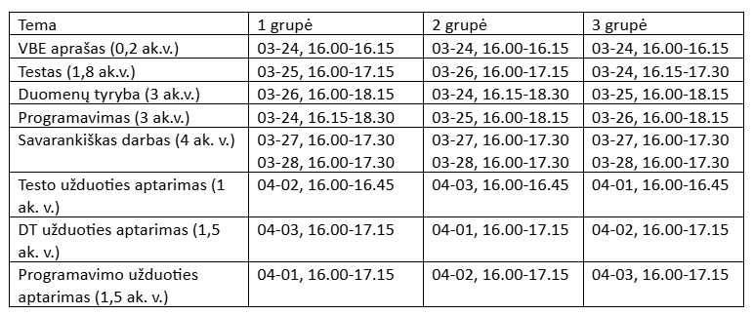
Informacija apie I dalies mokymus
Trukmė: 16 akad. valandų (teorija – 8 valandos, praktika – 8 valandos).
3 grupės. Kiekviena grupė turės 16 akad. valandų mokymus:
Klausimų (ir struktūrinių klausimų) atsakymų vertinimas – Ieva Ratkevičienė
duomenų tyrybos praktinė užduotis ir jos vertinimas – Vaidas Raižys
programavimo praktinė užduotis ir jos vertinimas – Renata Burbaitė

Slide 4
Trumpa istorija. 2006-2024 m. informacinių technologijų valstybinis brandos egzaminas
Trukmė: 180 minučių.
Užduoties struktūra:
  I dalis - klausimai „Saugus ir teisėtas informacijos ir interneto naudojimas“ (10 taškų).
  II dalis – praktinė užduotis „Tekstinių dokumentų maketavimas“ (20 taškų).
  III dalis – praktinė užduotis „Skaitinės informacijos apdorojimas skaičiuokle“ (20 taškų).
  IV dalis – programavimo praktinės užduotys (50 taškų).

Slide 5
Informatikos VBE (II dalies) kandidatų darbų vertintojų mokymų medžiaga (I d., 16 akad. val.)“.

Slide 6
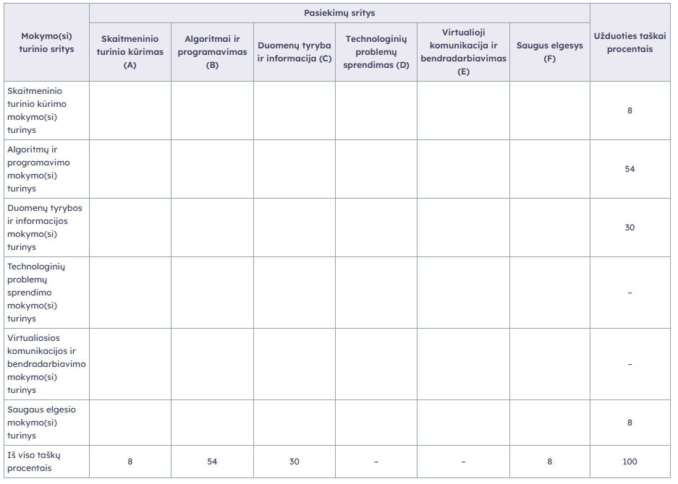
Informatikos mokymo(si) turinio ir pasiekimų sritys procentais informatikos VBE antros dalies užduotyje

Slide 7
Kognityvinių gebėjimų sritys valstybiniame informatikos brandos egzamine
Žinios ir supratimas – 20 proc.
Taikymas – 60 proc.
Aukštesnieji mąstymo gebėjimai – 20 proc.
Taškų procentai pagal pasiekimų lygius valstybiniame brandos egzamine
Slenkstinis – 35 proc.
Patenkinamas – 15 proc.
Pagrindinis – 35 proc.
Aukštesnysis – 15 proc.

Slide 8
Bendra informacija apie informatikos egzamino antrą dalį
60 taškų.
Trukmė: 180 minučių.
Priemonės: užduoties sąsiuvinis, kompiuteris, praktinių užduočių pradiniai failai. Reikalavimai kompiuteriui ir programinei įrangai nustatyti Informatikos valstybinio brandos egzamino antros dalies vykdymo instrukcijoje.
Vertinimas: centralizuotas. Vertina vertintojai elektroninėje vertinimo sistemoje.

Slide 9
Informatikos egzamino antros dalies užduoties pobūdis
I dalis. Klausimai ir struktūriniai klausimai
  Pateikiama ir atliekama elektroninėje užduoties atlikimo (testavimo) sistemoje. Klausimo vertė taškais pateikiama prie kiekvieno klausimo.
  Sudaro 5-8 įvairaus tipo klausimai.
  8-12 taškų.
II dalis. Duomenų tyrybos užduotis
  Atliekama kompiuteriu naudojant skaičiuoklę.
  Atlikti veiksmus su pateiktais duomenimis (skaičiuoti, rikiuoti, atrinkti, grupuoti, pavaizduoti, analizuoti ir pan.) ir pateikti išvadas.
  16-20 taškų.
III dalis. Programavimo praktinė užduotis
  1-2 programavimo užduotys, atliekamos kompiuteriu.
  C++ arba Python programavimo kalba.
  30-35 taškai.

Slide 10

Informatikos VBE II dalies vertinimas.
Testo dalies vertinimo ypatybės.
Ieva Ratkevičienė
ieva.ratkeviciene@gmail.com
2025-03-24

Slide 11
IT VBE testo dalies palyginimas
 | IT VBE iki 2025 m. | IT VBE II dalis nuo 2025 m.
Tematika | Saugus ir teisėtas informacijos ir interneto naudojimas: Elektroninės paslaugos Elektroninis parašas saugus bendravimas ir veikimas socialiniuose tinkluose Asmens duomenų ir autorių teisių apsaugos įstatymai Informacijos saugumas | Skaitmeninio turinio kūrimas Saugus elgesys Algoritmai ir programavimas Duomenų tyryba ir informacija
Matrica | 10 taškų iš 100 (10 proc.) | 8–12 taškų iš 60 (~16 proc.)
Struktūra | 1–2 pasirenkamojo atsakymo klausimai 2–3 trumpojo atsakymo klausimai 2–3 atvirojo atsakymo klausimai | Trumpojo atsakymo. Atsakant į juos reikia, pvz., įrašyti žodį, skaičių, trumpą frazę ir pan. Atsakymų vertė 1–2 taškai. Atvirojo atsakymo. Atsakant į juos reikia, pvz., pateikti argumentuotą kelių sakinių atsakymą, pateikti pavyzdžių. Atsakymų vertė 1–3 taškai. Struktūriniai. Kiekvieną struktūrinį klausimą sudaro įvadinė informacija ir su ja susiję poklausimiai.

Slide 12
IT VBE II dalies testo turinys (1)
Skaitmeninio turinio kūrimas (A)
Animuotų kompiuterinės grafikos objektų kūrimas.
Mokomasi kurti animacijos elementus: fonų parinkimą, judesio teoriją, ėjimą, kūno kalbą, išraiškos ir lūpų sinchronizaciją, deformacijas, pasirengimą veiksmui, liekamuosius veiksmus, kadro dizainą, įgarsinimą, garso takelio parengimą, animacijos komponavimą ir montažą. Nagrinėjama kuri nors 3D modeliavimo sistema (pavyzdžiui, SketchUp Make), mokomasi projektuoti realų objektą.
Elektroninių leidinių rengimas.
Elektroninio leidinio sąvoka. Jo projektavimas, rengimas, publikavimas ir platinimas. Mokomasi dirbti su elektroninės leidybos programomis ir turinio valdymo sistemomis, skirtomis elektroniniams leidiniams rengti (pavyzdžiui, Scribus, Adobe Indesign, WordPress, Joomla! ir pan.). Nagrinėjami elektroninių leidinių grafinio dizaino pradmenys, grafikos, garso, filmuoto vaizdo ir animuotų elementų parengimas elektroniniam leidiniui, aptariamas hiperteksto panaudojimas elektroniniuose leidiniuose.

Slide 13
IT VBE II dalies testo turinys (2)
Saugus elgesys (F)
Asmens duomenų teisėtas naudojimas.
Asmens duomenų sąvoka. Pagrindiniai Europoje ir Lietuvoje galiojantys teisės aktai, reglamentuojantys asmens duomenų, kibernetinės saugos ir privatumo apsaugą: Bendrasis duomenų apsaugos reglamentas, Asmens duomenų teisinės apsaugos įstatymas, Kibernetinio saugumo įstatymas. Aptariamos duomenų subjekto teisės ir jų realizavimas, institucijos, kontroliuojančios, kaip laikomasi asmens duomenų apsaugos įstatymų nuostatų. Susipažįstama su pagrindinėmis kibernetinio saugumo sąvokomis, kibernetinės saugos principais. Nagrinėjamas kibernetinės saugos ir duomenų saugos ryšys.
Elektroninis parašas ir duomenų šifravimas.
Elektroninio parašo, elektroninio spaudo, elektroninės laiko žymos sąvokos, jų naudojimo pavyzdžiai. Aptariama, kuo skiriasi kvalifikuotas ir nekvalifikuotas elektroninis parašas, nurodoma kvalifikuoto elektroninio parašo teisinė galia ir paskirtis. Susipažįstama su duomenų ir pranešimų šifravimu, dešifravimu, aiškinamasi, kas yra privatieji ir viešieji šifravimo raktai.

Slide 14
IT VBE II dalies testo turinys (3)
Algoritmai ir programavimas (B)
B1. Įžvelgia algoritmų, programų naudą, atpažįsta ir vartoja pagrindines sąvokas.
B2. Naudojasi algoritmų kūrimo, programavimo kalbos konstrukcijomis, programavimo aplinkomis.
B3. Kuria ir vykdo algoritmus, programas.
B4. Testuoja, derina, tobulina programas.
Duomenų tyryba ir informacija (C)
C1. Įžvelgia duomenų ryšį su algoritmais, vartoja tinkamas sąvokas.
C2. Tyrinėja duomenis ir atlieka veiksmus su jais.
C3. Vertina duomenų ir informacijos patikimumą, privatumą.

Slide 15
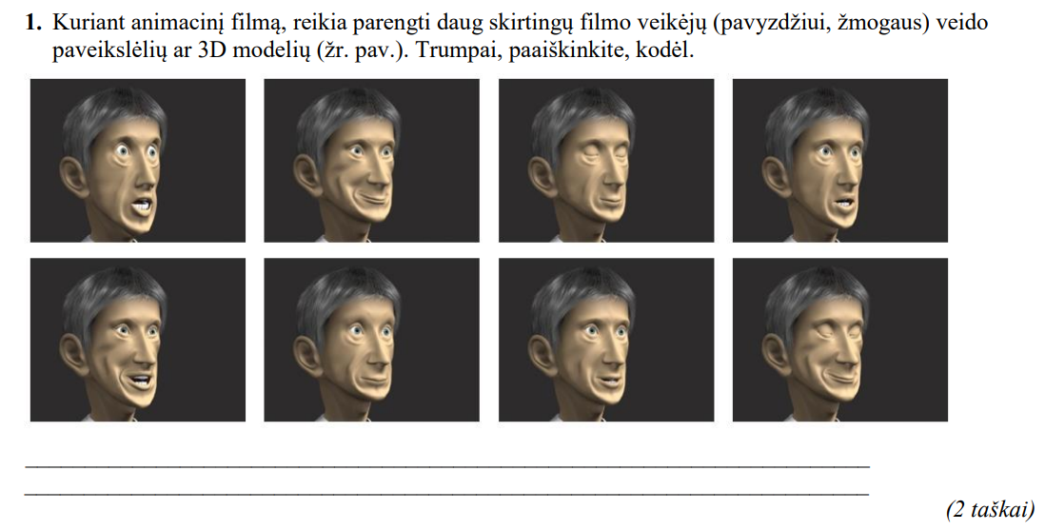
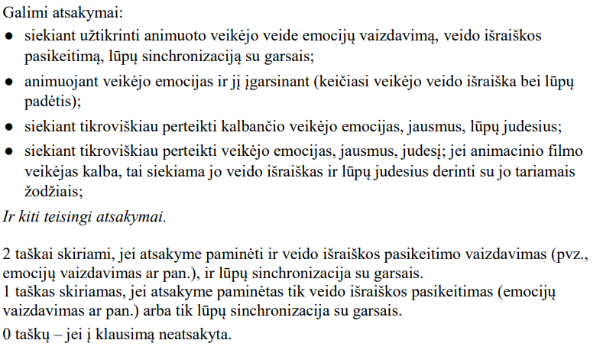
IT VBE II dalies testo pavyzdys (1)

Slide 16
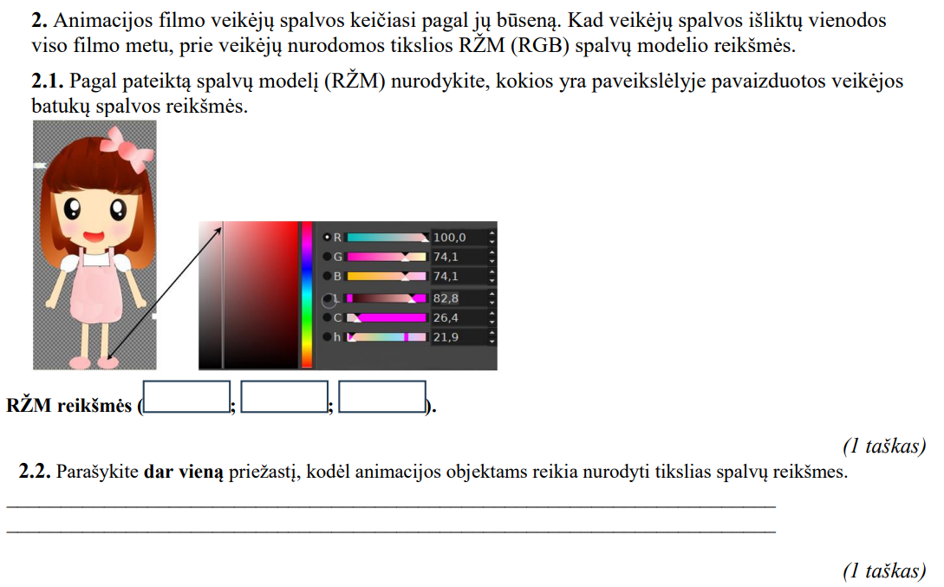
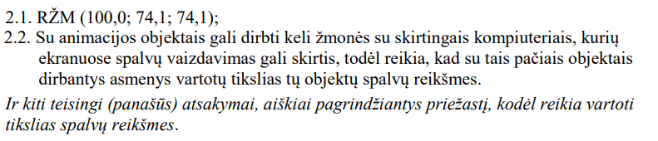
IT VBE II dalies testo pavyzdys (2)

Slide 17
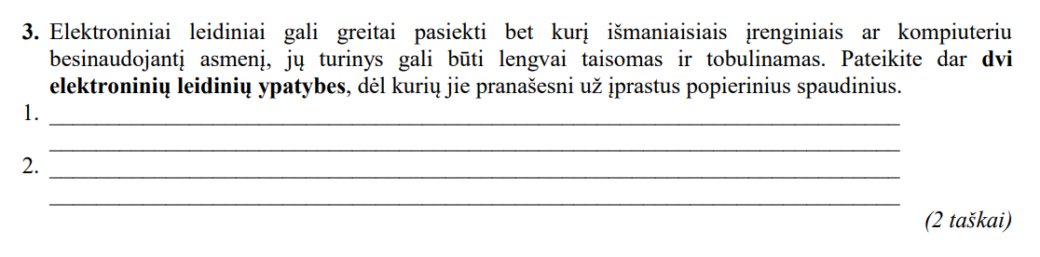
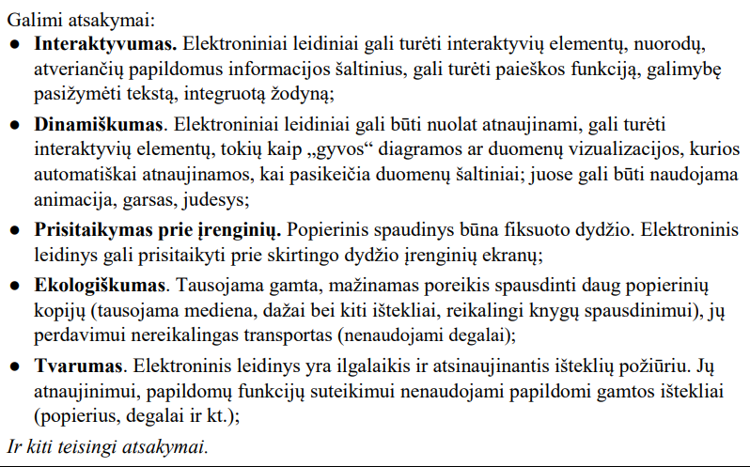
IT VBE II dalies testo pavyzdys (3)

Slide 18
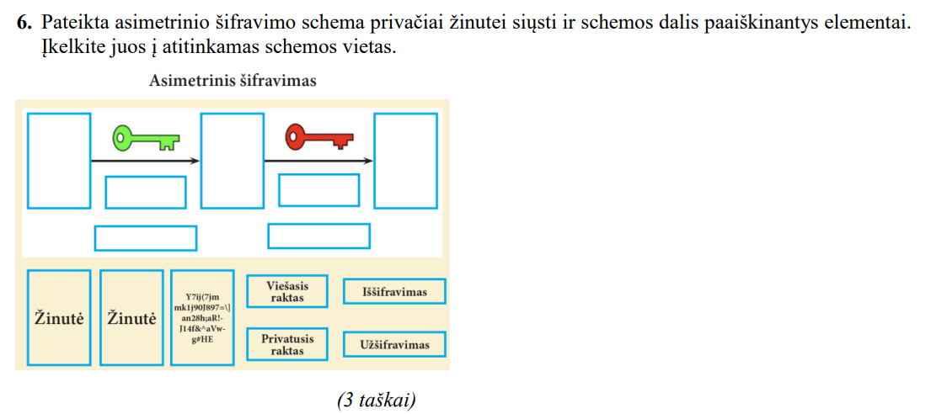
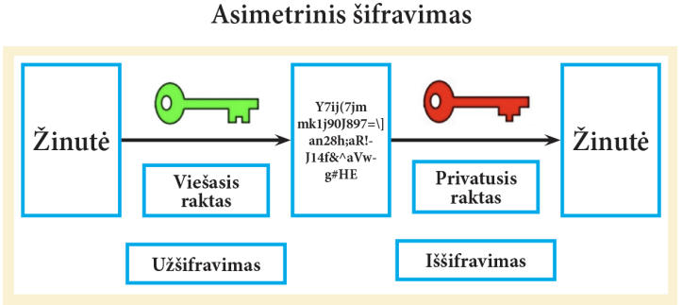
IT VBE II dalies testo pavyzdys (4)

Slide 19
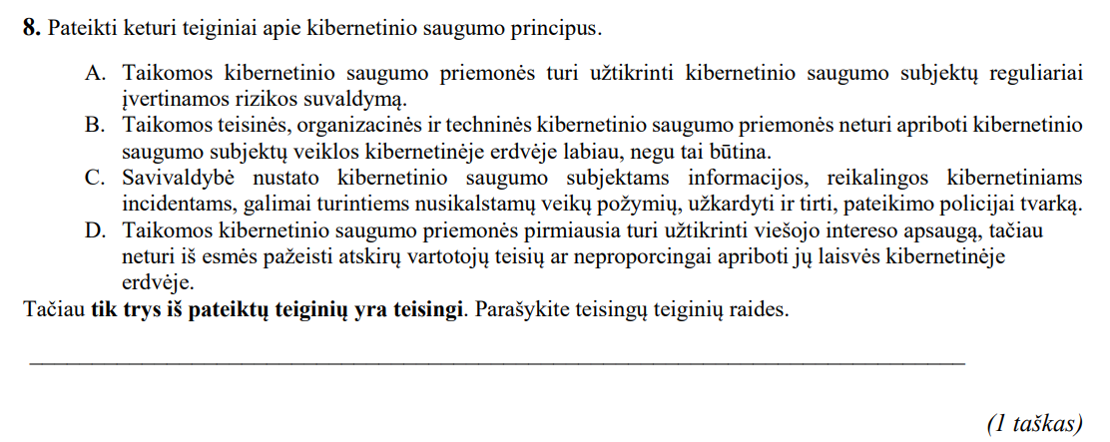

IT VBE II dalies testo pavyzdys (5)

Slide 20
Testo darbų vertinimo proceso organizavimas (1)
Prieš vertinimą:
Vyresnieji vertintojai savarankiškai atlieka užduotį.
Vertinimo komisijos pirmininkas kartu su vyresniaisiais vertintojais atlieka kontrolinį kandidatų atliktų darbų vertinimą (apie 10 proc. darbų).
Atsižvelgiant į kandidatų atsakymus ir sprendimus koreguojama, tikslinama, papildoma vertinimo instrukcija. Suderinus visas korekcijas, vertinimo instrukcija yra patvirtinama ir vertinimo proceso metu ji tampa įstatymu.
Vyksta vertinimo standartizavimas. Kiekviena vertintojų grupė su vyresniuoju vertintoju vertina savo egzamino užduoties dalį. Aptariami vertinimo niuansai, susitariama, kaip vertinti konkrečius atsakymus.

Slide 21
Testo darbų vertinimo proceso organizavimas (2)
Vertinant:
Griežtai laikomasi vertinimo instrukcijos ir priimtų susitarimų. Esant neaiškumams, konsultuojamasi su vyresniuoju vertintoju.
Kiekvienas kandidato darbas vertinamas du kartus. Vertintojai nemato vienas kito įvertinimų.
Jei dviejų vertintojų to paties darbo įvertinimai skiriasi, sistema paskirsto darbą vyresniajam vertintojui, kuris įvertina darbą trečią kartą.
Kai visi darbai įvertinti ir sistemoje suskaičiuojama kiekvieno darbo visų dalių (testo ir kiekvienos praktinės užduoties) įvertinimų suma, vyresnieji vertintojai atlieka kontrolinį vertinimą tų darbų, kurių įvertinimas yra ant ribos (pvz., išlaikymo).
Apskaičiuojami galutiniai rezultatai, kurie skelbiami kandidatams.

Slide 22
Rekomendacijos mokiniams ir dėstantiems mokytojams
Rengiantis egzaminui svarbu atkreipti mokinių dėmesį į šiuos aspektus:
Atsakant į klausimus reikia vartoti taisyklingą lietuvišką kompiuterijos žodyną, t. y. nevartoti kompiuterinio žargono ir vertalų (pvz., licenzija, linkas, reportinti, firewall, pašėrinti ir kt.).
Sąvokas vartoti tikslingai. Mokiniai dažnai painioja šias sąvokas: el. valdžios ir el. verslo paslaugos, etiškas ir saugus elgesys tinkle, turtinės ir neturtinės teisės, licencija ir patentas.
Atidžiai skaityti užduoties nurodymus ir atsakyti tiksliai taip, kaip nurodyta.
Pavyzdžiui, 2018 m. IT VBE užduotyje prašoma nurodyti vieną iš paslaugų, teikiamų per el. valdžios vartus. Atsakymo pavyzdys: Susipažinimas su valdžia, darbo ieškojimas, mokesčių apmokestinimas.
2019 m. IT VBE pavyzdys: užduotyje prašoma pateikti elektroninės valdžios teikiamų paslaugų gyventojams du pavyzdžius. Atsakymo pavyzdys: Galimybė naudotis el. banko sistema, pajamų ir GPM deklaravimas, galimybė užsiregistruoti pas gydytoją internetu.
Atsakymus įrašyti į jiems skirtus laukelius. Pavyzdžiui, prašoma pateikti du pavyzdžius ir jiems įrašyti skirti du laukeliai. Vertinimo sistema leidžia už kiekvieną atsakymą įrašyti tik 1 tašką. Jei mokinys įrašo du pavyzdžius į vieną laukelį, kyla sunkumų vertinant.
Stengtis nedubliuoti informacijos. Neretai atsakymai iš esmės sutampa ar pakartoja sąlygoje pateiktą informaciją. Pavyzdžiui, 2018 m. IT VBE užduotyje buvo prašoma nurodyti du skirtingus būdus ar priemones, kaip galima kompiuterį apsaugoti nuo kompiuterių virusų. Atsakymo pavyzdys: 1. Naudotis tik licenzijuota ir legalia programine įranga, kuri yra įsigyta iš oficialaus platintojo. 2) Vengti programinės įrangos, kuri yra platinama neoficialiuose puslapiuose.
Stengtis atsakyti tiksliai ir lakoniškai, logiškai dėstyti mintis (pvz.: gali būti pasisavinta jūsų tapatybė, neatidaryti neaiškių nuorodų ir kt.).

Slide 23
Savarankiško darbo užduotis
Iki nurodyto termino prisijunkite prie darbų vertinimo sistemos.
Patyrinėkite vertinimo sistemos galimybes.
Įvertinkite 2024 IT VBE testo užduoties 20 atrinktų kandidatų testo darbų. (Vertinti padės skaičiuoklės failas su pavyzdžiais.)

Slide 24
Informatikos VBE vertinimas. Duomenų tyryba
Vaidas Raižys
2025-03-24

Slide 25
Skaitinės informacijos apdorojimas skaičiuokle (iki 2024 m.) vs.
Duomenų tyryba (nuo 2025 m.)

Slide 26

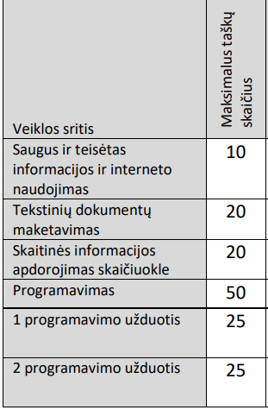
Kaip buvo iki 2024 m.?
Skaitinės informacijos apdorojimas skaičiuokle 20 tšk. (iš 100) – 20% IT VBE

Slide 27


Kaip buvo iki 2024 m.?
Skaitinės informacijos apdorojimo skaičiuokle užduoties sandara

Slide 28

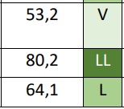


Kaip sekėsi iki 2024 m.?
Skaitinės informacijos apdorojimo skaičiuokle užduoties sudėtingumas
2024 m.

Slide 29
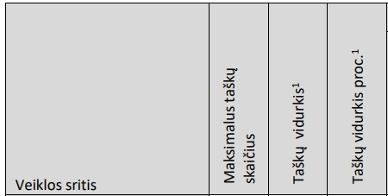

Kaip sekėsi iki 2024 m.?
Skaitinės informacijos apdorojimo skaičiuokle užduoties sudėtingumas
2024 m.

Slide 30
DT užduoties vertė nuo 2025 m.?
Informatikos VBE 1 dalis
Mokymo(si) turinio sritys | Pasiekimų sritys |  |  |  |  |  | Užduoties taškai procentais
 | Skaitmeninio turinio kūrimas (A) | Algoritmai ir programavimas (B) | Duomenų tyryba ir informacija (C) | Technologinių problemų sprendimas (D) | Virtualioji komunikacija ir bendradarbiavimas (E) | Saugus elgesys (F)
Skaitmeninio turinio kūrimo mokymo(si) turinys |  |  |  |  |  |  | 17
Algoritmų ir programavimo mokymo(si) turinys |  |  |  |  |  |  | 25
Duomenų tyrybos ir informacijos mokymo(si) turinys |  |  |  |  |  |  | 18
Technologinių problemų sprendimo mokymo(si) turinys |  |  |  |  |  |  | 20
Virtualiosios komunikacijos ir bendradarbiavimo mokymo(si) turinys |  |  |  |  |  |  | 10
Saugaus elgesio mokymo(si) turinys |  |  |  |  |  |  | 10
Iš viso taškų procentais | 17 | 25 | 18 | 20 | 10 | 10 | 100

Slide 31
DT užduoties vertė nuo 2025 m.?
Informatikos VBE 2 dalis
Mokymo(si) turinio sritys | Pasiekimų sritys |  |  |  |  |  | Užduoties taškai procentais
 | Skaitmeninio turinio kūrimas (A) | Algoritmai ir programavimas (B) | Duomenų tyryba ir informacija (C) | Technologinių problemų sprendimas (D) | Virtualioji komunikacija ir bendradarbiavimas (E) | Saugus elgesys (F)
Skaitmeninio turinio kūrimo mokymo(si) turinys |  |  |  |  |  |  | 8
Algoritmų ir programavimo mokymo(si) turinys |  |  |  |  |  |  | 54
Duomenų tyrybos ir informacijos mokymo(si) turinys |  |  |  |  |  |  | 30
Technologinių problemų sprendimo mokymo(si) turinys |  |  |  |  |  |  | –
Virtualiosios komunikacijos ir bendradarbiavimo mokymo(si) turinys |  |  |  |  |  |  | –
Saugaus elgesio mokymo(si) turinys |  |  |  |  |  |  | 8
Iš viso taškų procentais | 8 | 54 | 30 | – | – | 8 | 100

Slide 32
INFORMATIKOS VALSTYBINIŲ BRANDOS EGZAMINŲ UŽDUOČIŲ APRAŠAS
Duomenų tyrybos praktinė užduotis.
Atliekant šią užduotį kompiuteriu, reikia (jei nenurodyta kitaip) pagal pateiktą sąlygą laikantis nurodymų atlikti pateiktų duomenų tyrybos veiksmus (pavyzdžiui, skaičiuoti, rikiuoti, atrinkti, grupuoti, pavaizduoti, analizuoti ir pan.) ir pateikti išvadas.
Kiekvienas teisingai atliktas veiksmas vertinamas 1–5 taškais.
Duomenų tyrybos užduočiai atlikti naudojama skaičiuoklė.

Slide 33
INFORMATIKOS VBE UŽDUOTIS
Užduotis rengiama remiantis Programos IV gimnazijos klasės mokymo(si) turiniu. Pagrindinio ugdymo programos ir III gimnazijos klasės mokymo(si) turinys į užduotį įtraukiamas tik tiek, kiek būtina užduotims, parengtoms pagal IV gimnazijos klasės mokymo(si) turinį, atlikti.
31. Mokymo(si) turinys. IV gimnazijos klasė.
31.3. Duomenų tyrybos ir informacijos mokymo(si) turinys.
31.3.1. Informacijos (rezultatų) pateikimas. Mokomasi pateikti duomenis suvestinėmis lentelėmis, juos rikiuoti ir atrinkti pagal kelis kriterijus, grupuoti, skaičiuoti tarpines sumas, formuoti ataskaitas. Prisimenamos anksčiau išmoktos duomenų tyrybai naudotos funkcijos, diagramų braižymas (linijinės, stulpelinės, skritulinės, juostinės, histogramos, stačiakampės, sklaidos, kombinuotosios). Mokomasi apdoroti tekstinę informaciją naudojant darbui su tekstu skirtas funkcijas. Aptariami galimi sprendimai, formuluojamos išvados.

Slide 34
INFORMATIKOS BENDROJI PROGRAMA
Užduotis rengiama remiantis Programos IV gimnazijos klasės mokymo(si) turiniu. Pagrindinio ugdymo programos ir III gimnazijos klasės mokymo(si) turinys į užduotį įtraukiamas tik tiek, kiek būtina užduotims, parengtoms pagal IV gimnazijos klasės mokymo(si) turinį, atlikti.
30. Mokymo(si) turinys. III gimnazijos klasė.
30.3. Duomenų tyrybos ir informacijos mokymo(si) turinys.
....................................................................
30.3.2. ............. Duomenys apdorojami skaičiuokle naudojant kai kurias statistines, matematines, logines, datos ir laiko, peržvalgų ir nuorodų funkcijas (pavyzdžiui, apvalinimo, apvalinimo iki mažesniojo, apvalinimo iki didesniojo, netuščių langelių skaičiavimo, sąlyginio sumavimo, sąlyginio langelių skaičiavimo, sąlyginio vidurkio, variantinės sąlygos, loginio IR, loginio ARBA, variantinės sąlygos sumavimo, variantinės sąlygos vidurkio variantinės sąlygos langelių skaičiavimo, variantinės sąlygos minimumo (maksimumo), datos (metų, mėnesio, dienos, šiandienos), vertikaliosios paieškos), sujungimo operatorių &. ...........

Slide 35
PAVYZDINĖS INFORMATIKOS VBE UŽDUOTYS
 | Taškai | Skaičiavimai, formulės, funkcijos | Atranka | Rikiavimas | Diagrama | Išvada
2023 m. | 15 | 11 | 0 | 0 | 2 | 2
2024 m. | 18 | 9 | 2 | 2 | 4 | 1

Slide 36
Pasiruošimas vertinimui
Vertinimo komisijos pirmininkas, pavaduotojas ir vyresnieji vertintojai atlieka kontrolinį žvalgomąjį vertinimą.
Išskiriami vertinimo instrukcijoje neaprašyti, nenumatyti vertinimo niuansai, koreguojama vertinimo instrukcija, aptariamas išskirtinių atvejų vertinimas.
Vyresnieji vertintojai pasiruošia vertinimo standartizavimui.
Pirmojo susitikimo metu vyksta vertinimo standartizavimas, aptariami organizaciniai vertinimo proceso aspektai, komunikavimo organizavimas.
Aptariamas darbas su RM sistema.

Slide 37
Kas svarbu kokybiškam vertinimui?
1. Validumas
„Validumas reiškia vertinimo tikslumą – tai, kokiu mastu vertinimas matuoja tai, ką jis
buvo sukurtas matuoti." (Isaacs et al, 2013)
„Egzaminų validumas priklauso nuo to, kaip gerai surinkti rezultatai atspindi tikruosius mokinių gebėjimus“. (Mislevy, 2018)
Vadovavimasis vertinimo instrukcija
2. Patikimumas
„Patikimumas reiškia, kad vertinimo rezultatai turi būti nuoseklūs ir stabilūs skirtingose situacijose. " (Brown, 2015)
„Vienas didžiausių vertinimo iššūkių yra subjektyvumo mažinimas taikant aiškius vertinimo standartus“. (Weir, 2005)
Vertinimo standartizavimas
3. Dėmesingumas
Neskubėkime, nepervarkime, būkime atidūs

Slide 38
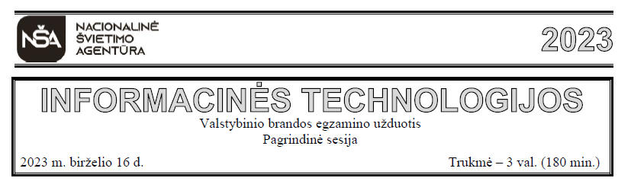

Slide 39
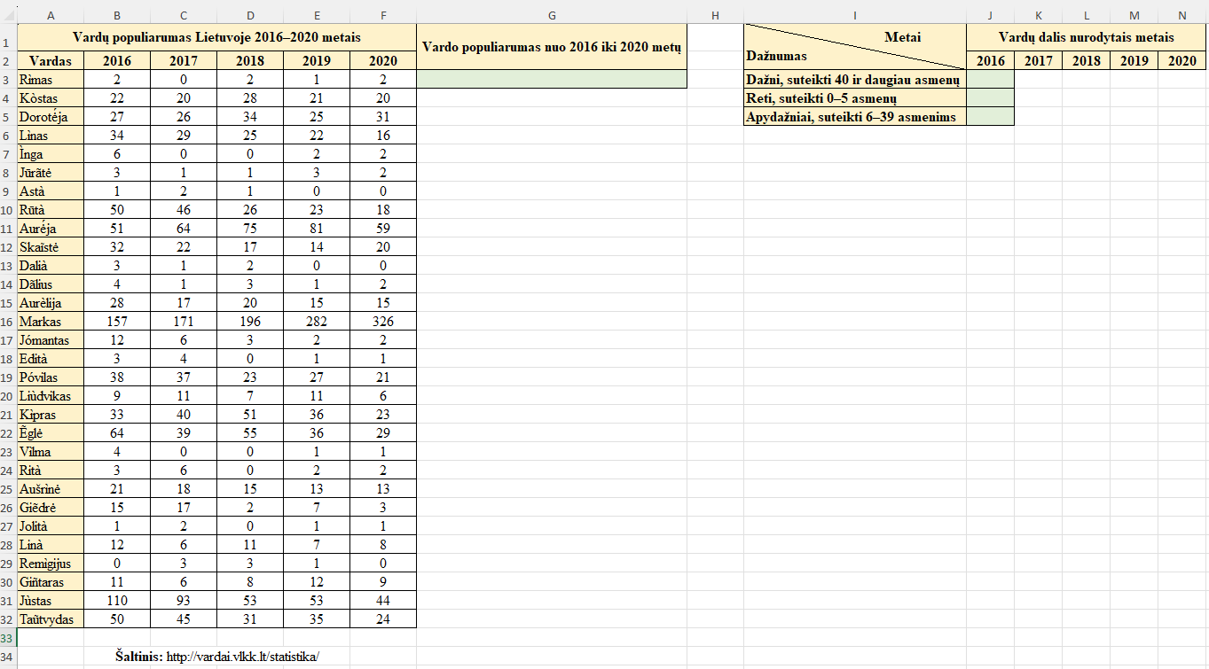
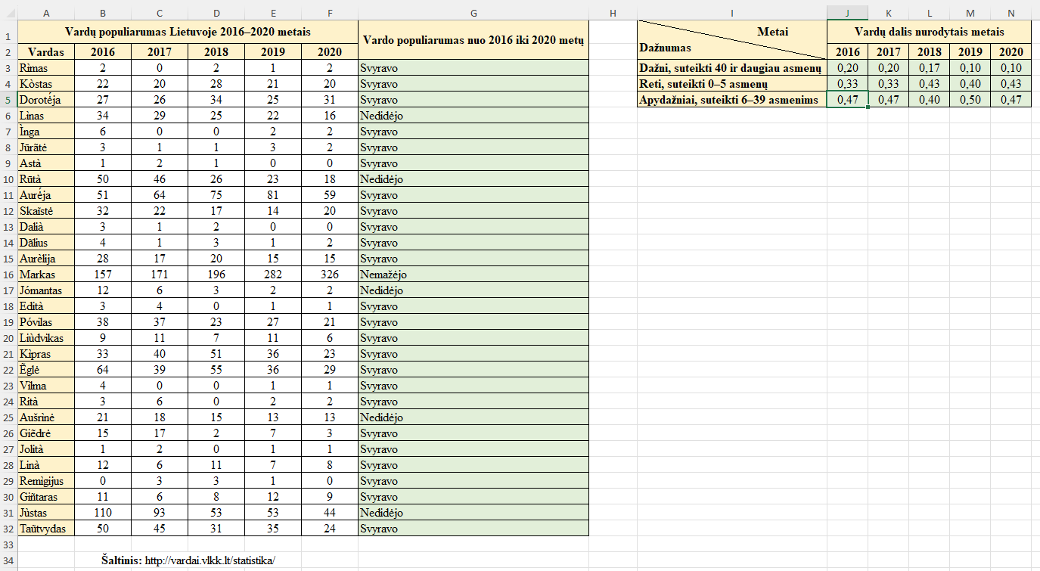
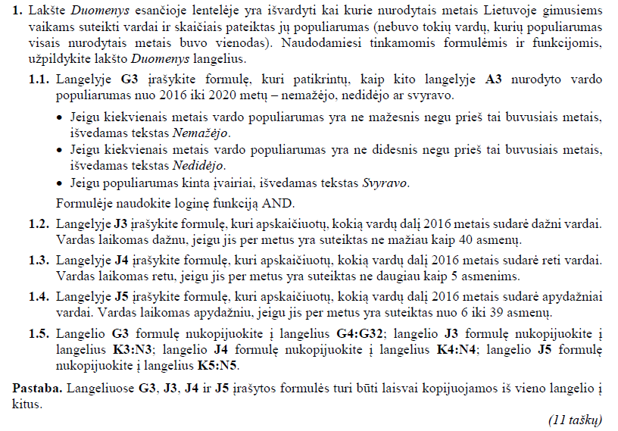
Skaičiavimai, formulės, funkcijos
=COUNTIF(B3:B32;">=40")/COUNT(B3:B32)
=COUNTIF(B3:B32;"<=5")/COUNT(B3:B32)
=1-J3-J4
=IF(AND(C3>=B3;D3>=C3;E3>=D3;F3>=E3);"Nemažėjo";IF(AND(C3<=B3;D3<=C3;E3<=D3;F3<=E3);"Nedidėjo";"Svyravo"))

Slide 40
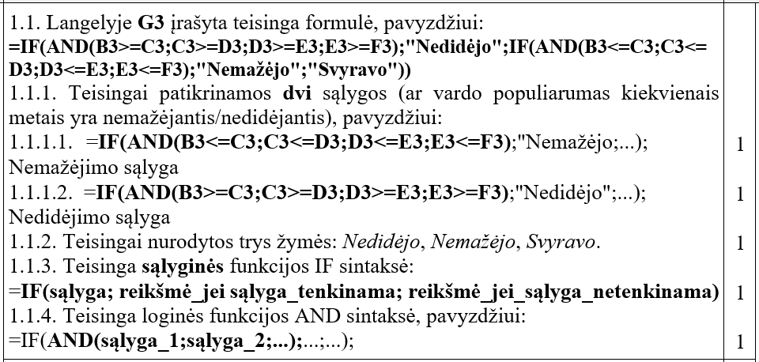
=IF(AND(C3>=B3;D3>=C3;E3>=D3;F3>=E3);"Nemažėjo";IF(AND(C3<=B3;D3<=C3;E3<=D3;F3<=E3);"Nedidėjo";"Svyravo"))

Slide 41
1.1.1.1 | 1.1.1.2 | 1.1.2 | 1.1.3 | 1.1.4
=IF(AND(C3;D3;E3;F3<=B3);"Nedidėjo"; IF(AND(C3;D3;E3;F3>=B3); "Nemažėjo"; "Svyravo"))
0 | 0 | 1 | 1 | 1
=IF(AND(F3>=E3;E3>=D3;D3>=C3;C3>=B3);"Nemažėjo";"Nedidėjo")
0 | 1 | 0 | 1 | 1
=IF(AND(B3>=C3;C3>=D3;D3>=E3;E3>=F3);"Nemažėjo";IF(AND(B3<=C3;C3<=D3;D3<=E3;E3<=F3);"Nedidėjo";"Svyravo"))
1 | 1 | 0 | 1 | 1

Slide 42
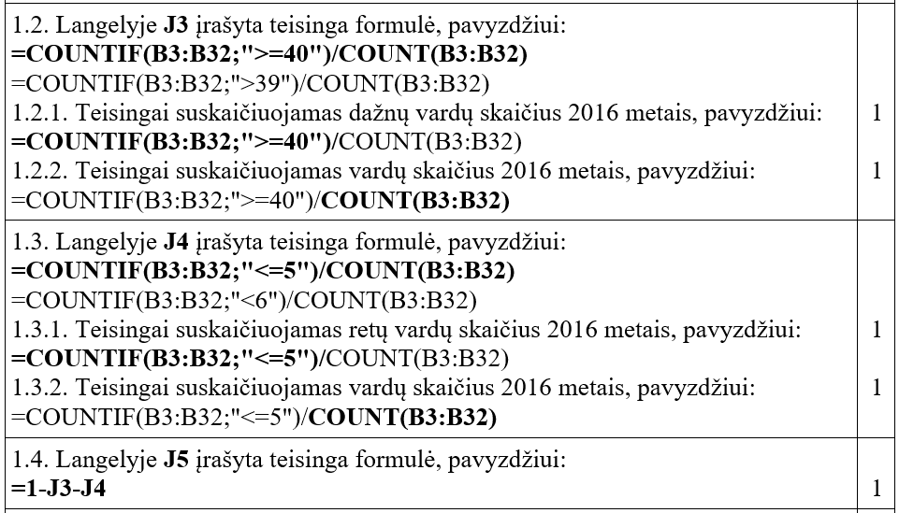
=COUNTIF(B3:B32;">=40")/COUNT(B3:B32)
=COUNTIF(B3:B32;"<=5")/COUNT(B3:B32)
=1-J3-J4

Slide 43
=COUNTIF(B3:B32;">=40")/COUNT(B3:B32)
=COUNTIF(B3:B32;"<=5")/COUNT(B3:B32)
1.2.1 | 1.2.2
1.3.1 | 1.3.2
=COUNTIF(B3:B32; ">40")/COUNTIF($A$3:$A$32;"*")
0 | 1
=COUNTIF(B3:B32;">5 ")-J3
1 | 0
=COUNTA(B3:B32)/100*COUNTIF(B3:B32;">=40")
1 | 0
'=COUNTIF(B3:B32;">=40")/COUNT(B3:B53)
1 | 0
=1-J3-J4
1.4
=COUNTIF(B3:B32;"<=39")-COUNTIF(B3:B32;"<6")
0
=COUNTIFS(B3:B32;">=6";B3:B32;"<=39")/COUNT(B3:B32)
1
0

Slide 44
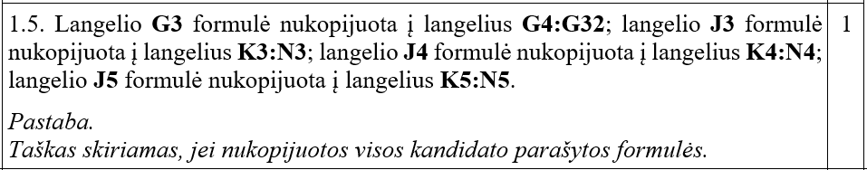
Skaičiavimai, formulės, funkcijos

Slide 45
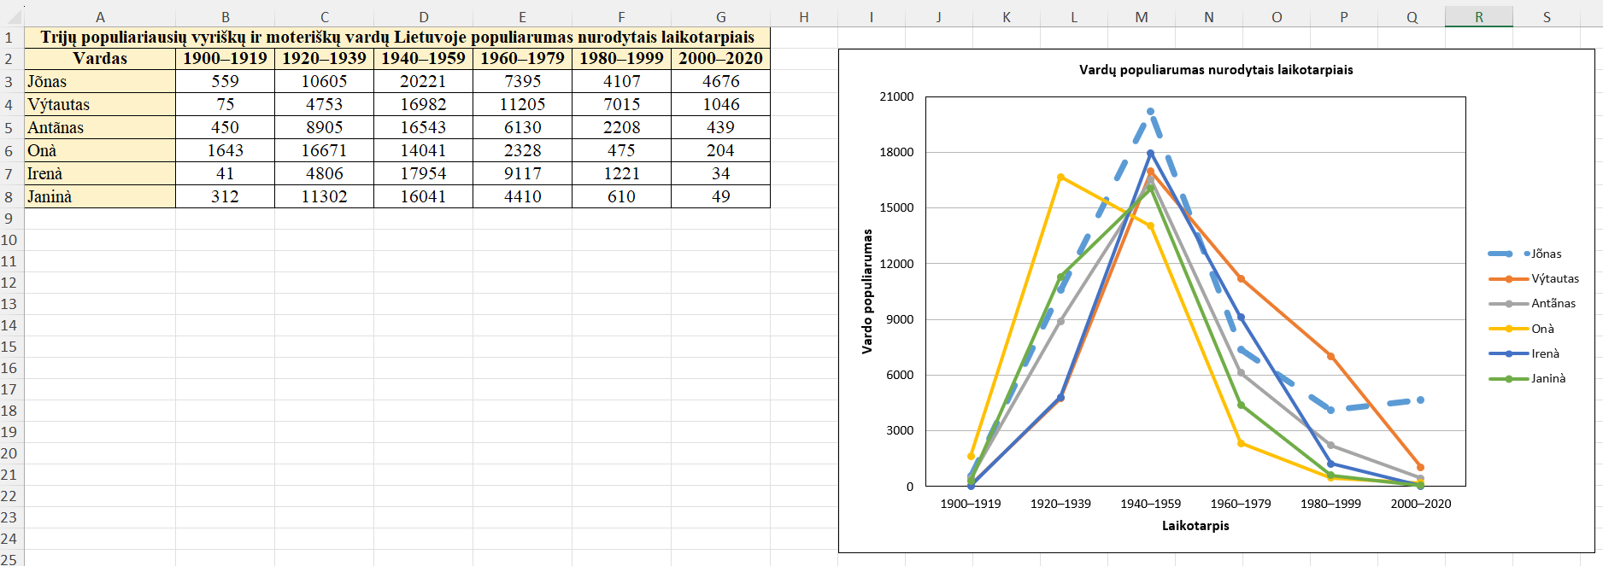
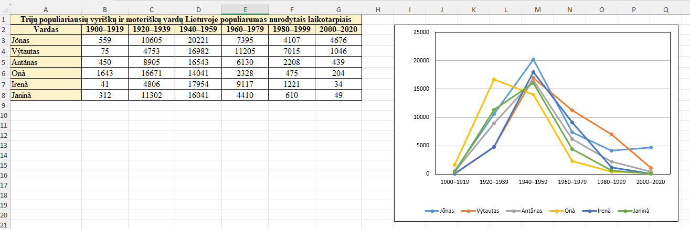
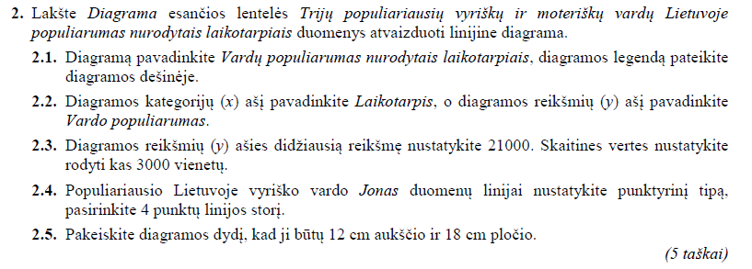
Diagramos

Slide 46
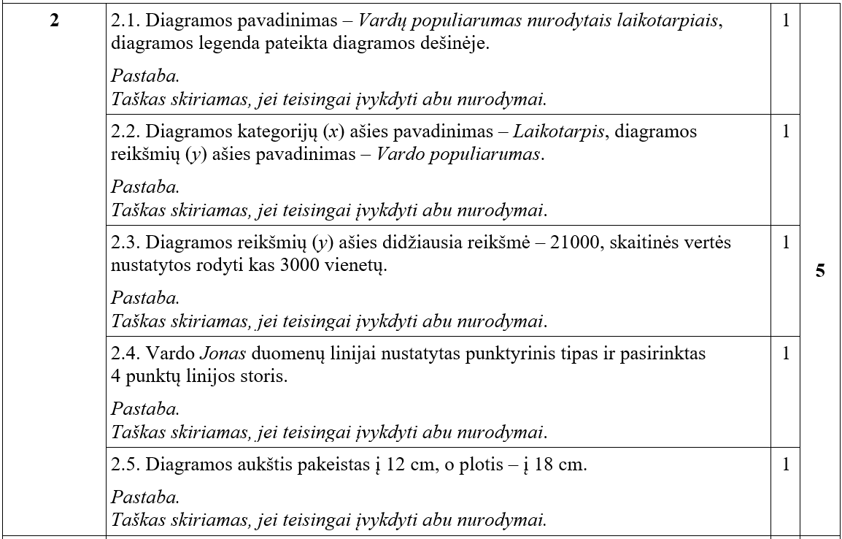
Diagramos

Slide 47
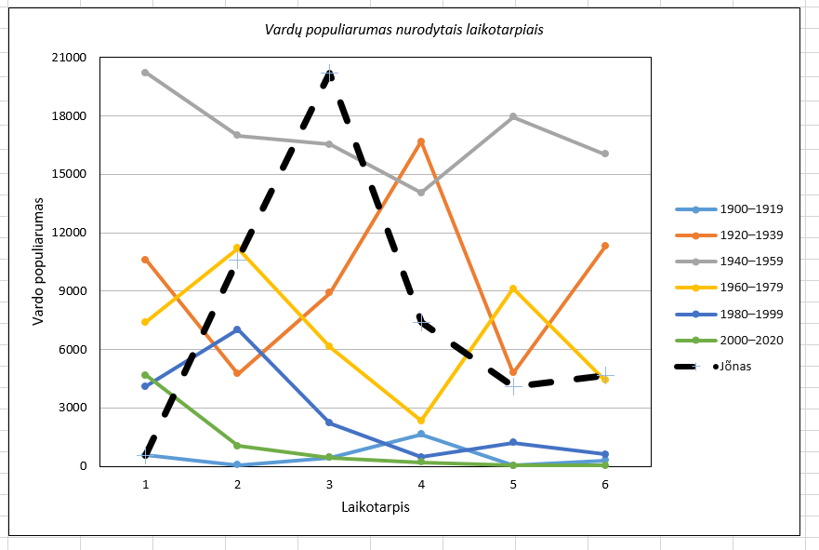
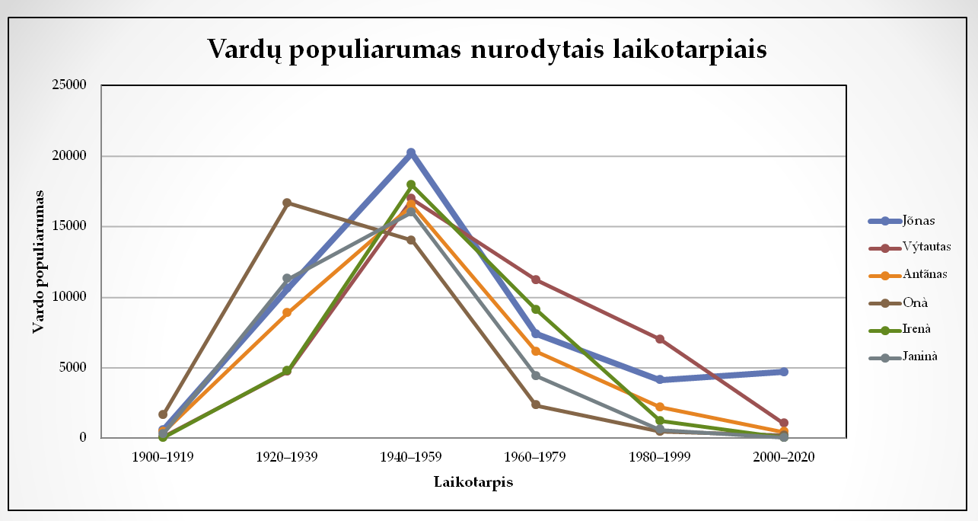
Diagramos
2.1
2.2
2.3
2.4
2.5
1
1
0
0
1
1
1
1
1
1

Slide 48
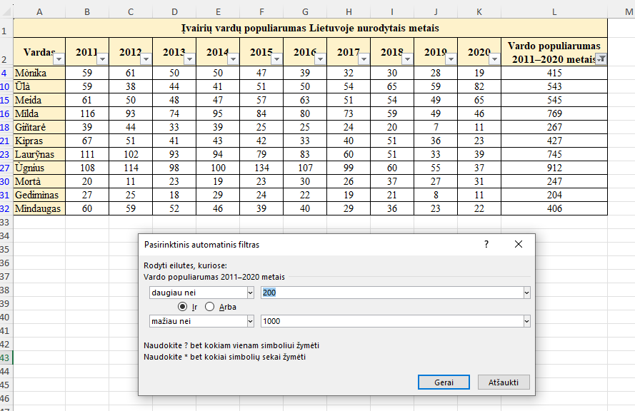
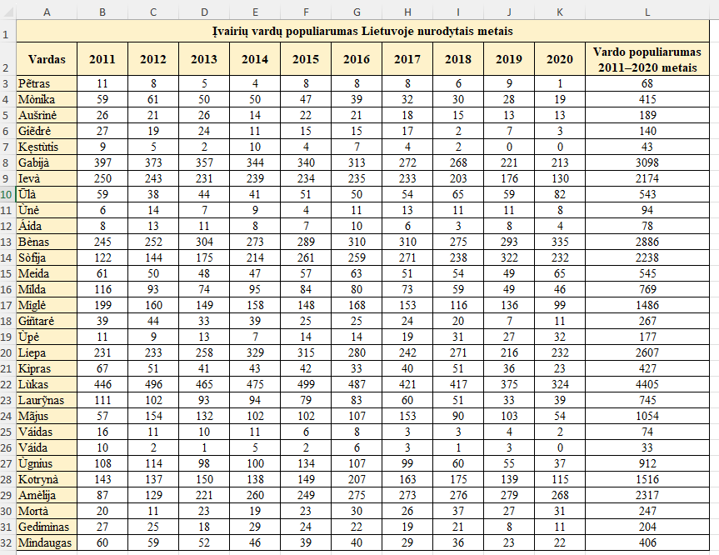
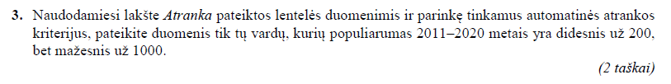
Duomenų atranka

Slide 49
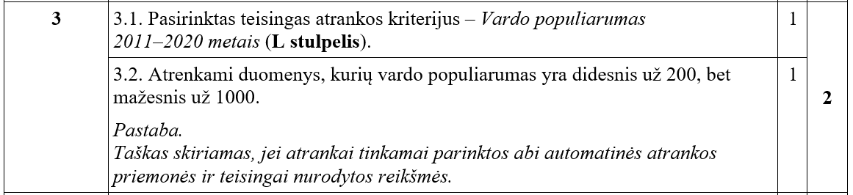
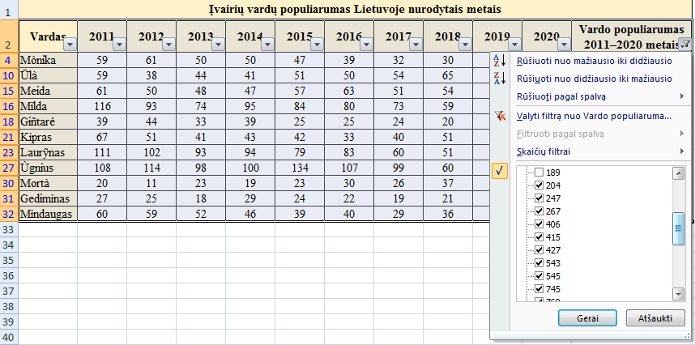
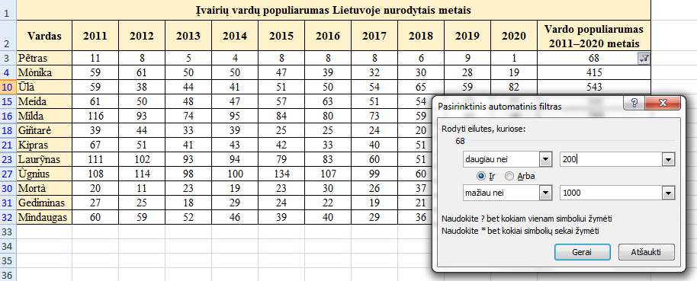
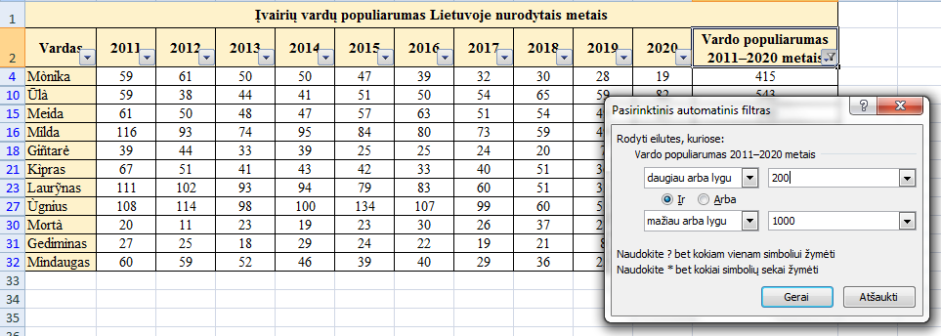
Duomenų atranka
3.1 | 3.2
1 | 0
0 | 1
1 | 0

Slide 50
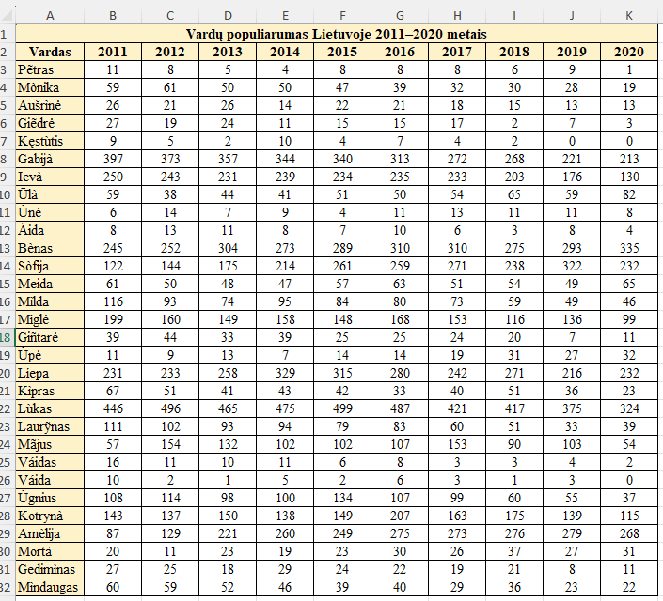
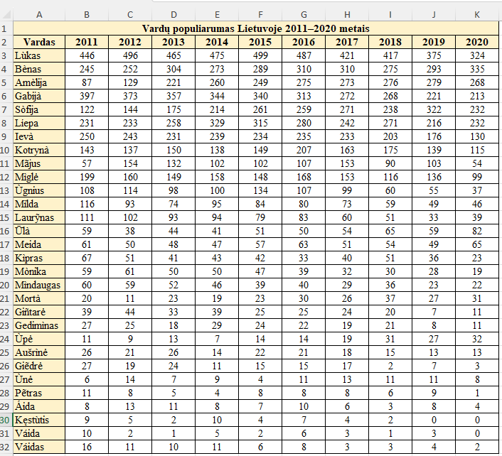

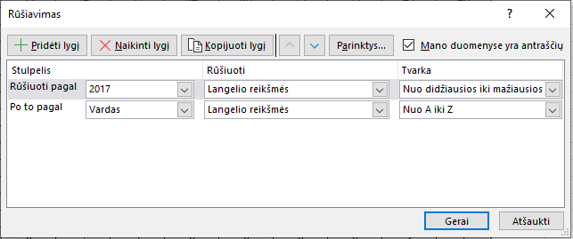
Duomenų rikiavimas

Slide 51
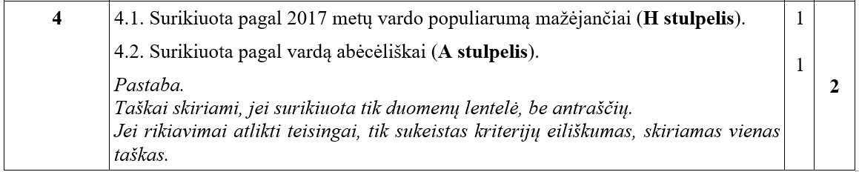
Duomenų rikiavimas

Slide 52
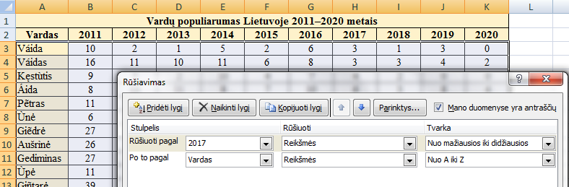
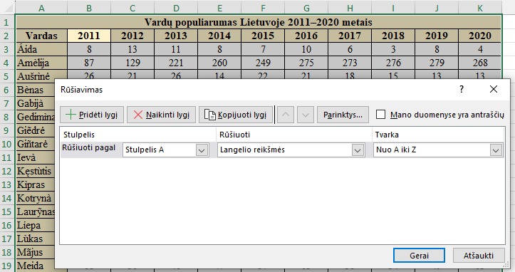
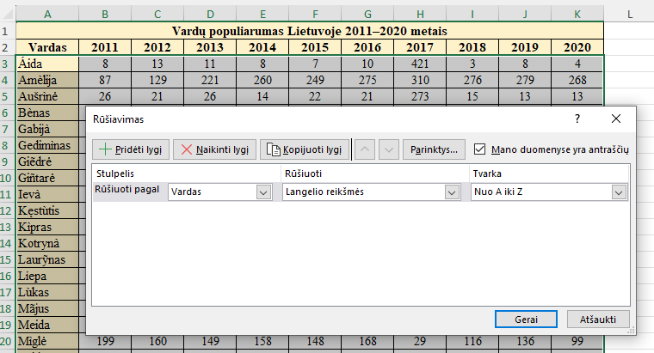
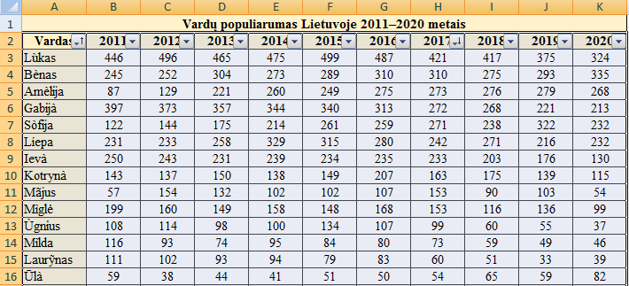
4.1 | 4.2
0 | 1
0 | 1
1 | 1
0 | 0

Slide 53

Savarankiškas darbas
15 skaičiuoklės užduočių sistemoje

Slide 54

Savarankiškas darbas
https://necltr101uat.assessor.rm.com/

Slide 55
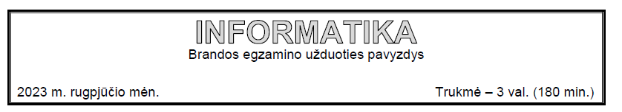

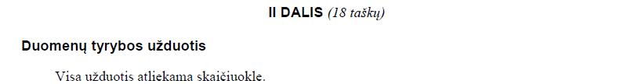

Slide 56
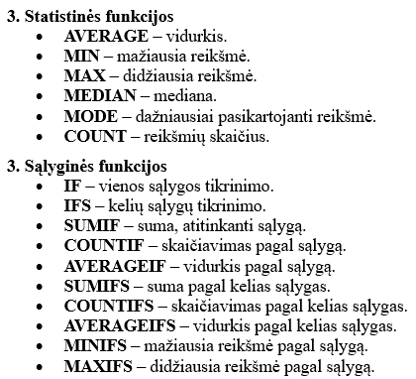
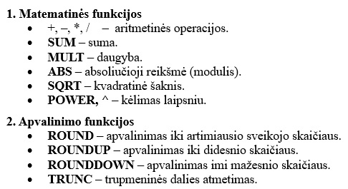
Skaičiuoklės funkcijos vartotinos VBE užduotyse

Slide 57
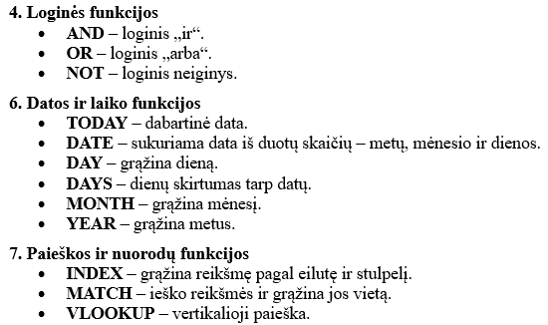
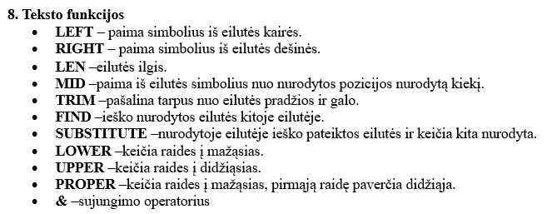
Skaičiuoklės funkcijos vartotinos VBE užduotyse

Slide 58
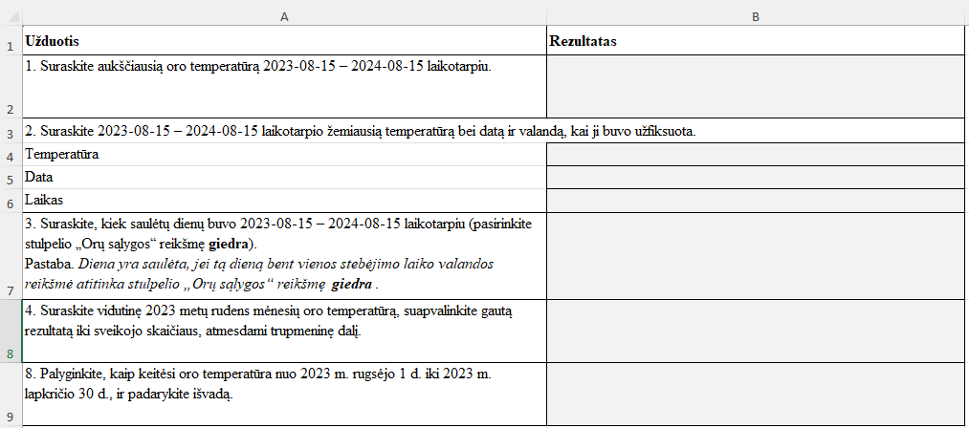
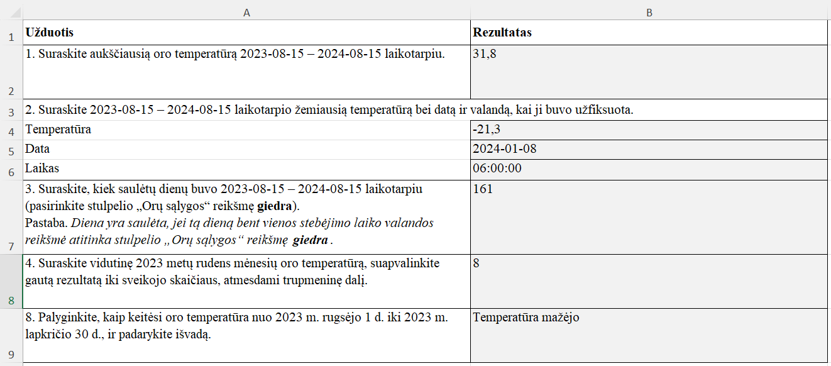



Slide 59


Skaičiavimai, formulės, funkcijos

Slide 60
Skaičiavimai, formulės, funkcijos
=IF(AND(COUNTIFS(E$3:E3;E3;F$3:F3;"giedra")=1;F3="giedra");1;0)
=MAX('Orai Vilniuje'!B2:B1461)
=COUNTIF(G3:G1462;1)
=MIN('Orai Vilniuje'!B2:B1461)
=AVERAGE('Orai Vilniuje'!B70:B433)
=MINIFS('Orai Vilniuje'!A2:A1461;'Orai Vilniuje'!B2:B1461;C3)
=TRUNC(F2)
=INDEX('Orai Vilniuje'!A2:A1461;MATCH(C2;'Orai Vilniuje'!B2:B1461;0))

Slide 61

Atranka, rikiavimas ir diagrama

Slide 62
Išvada

Slide 63
Informatikos VBE vertinimas. Programavimas
Renata Burbaitė
2025-03-24

Slide 64
Informatikos VBE vertinimas. Programavimas
Renata Burbaitė
2025-03-24

Slide 65
 | Iki 2024 m. | Nuo 2025 m.
Užduočių skaičius | 2 | 1-2
Taškų skaičius | 50 I – 20; II – 30 I – 25; II – 25 | 30-35
Programavimo kalbos | Pascal, C++, Python | C++, Python

Slide 66
Bandė atlikti programavimo užduotis | 2021 m. | 2022 m. | 2023 m. | 2024 m.
1 programavimo užduotis | 77 % | 68 % | 76 % | 78 %
2 programavimo užduotis | 67 % | 59 % | 59 % | 59 %

Slide 67
2022-2024 m. programavimo užduočių vidurkių palyginimas
Metai | U1 vidurkis | U2 vidurkis
2022 | 12,4 | 9,5
2023 | 10,8 | 11,8
2024 | 12,2 | 8

Slide 68
2024 m.

Slide 70
Atliekant programavimo užduotį kompiuteriu, reikia (jei nenurodyta kitaip) pagal pateiktą sąlygą laikantis nurodymų sukurti programą.
Kiekviena teisingai suprogramuota užduoties dalis vertinama 1–5 taškais.

Slide 71

Mokymosi turinys (1)

Slide 72


Mokymosi turinys (2)

Slide 73

Mokymosi turinys (3)

Slide 74

Egzamine naudojamos programavimo aplinkos
https://www.nsa.smm.lt/egzaminai-ir-pasiekimu-patikrinimai/2024-2025-m-pasiekimu-patikrinimai/

Slide 75

Kandidatų programavimo užduočių vertinimo sistema APROMIS

Slide 76
Pagrindiniai darbai rengiantis programavimo užduoties vertinimui
Standartizavimas
    parenkami atsitiktinių kandidatų darbai vertinimo instrukcijos tikslinimui;
    tikslinama vertinimo instrukcija.
Bandomasis vertinimas
Naudojami 2023-2024 m.m. ir 2024-2025 m.m. užduočių pavyzdžiai, publikuojami NŠA svetainėje ir mokinių atliktos užduotys.

Slide 77



2023 m. programavimo užduoties pavyzdys

Slide 78

2023 m. programavimo užduoties pirminė vertinimo instrukcija

Slide 79


2023 m. programavimo užduoties atlikčių pavyzdžiai

Slide 80


2023 m. programavimo užduoties atlikčių pavyzdžiai

Slide 81
Vertinimas ir rezultatų aptarimas
Savarankiškas 2023 m. programavimo užduočių vertinimas ir 2024-2025 m. programavimo užduoties atlikčių peržiūra
Diskusijos, refleksija (2025 m. balandžio 1-3 d.):
          1 grupė – 04-01, 16.00-17.15 val.
        2 grupė – 04-02, 16.00-17.15 val.
        3 grupė – 04-03, 16.00-17.15 val.

